Slide 1

Prevención de Violencias
Sexuales: Mi cuerpo, mi
territorio
Ciclo 3
OFICINA PARA LA CONVIVENCIA
ESCOLAR

Slide 2

Agenda
1
2
Rompehielos
3
4
Mis límites
Cierre
Definamos qué son las VS

Slide 3

¿Qué necesitamos para que este sea un espacio seguro ?

Slide 4

1
ENTRAN A LA
PISCINA QUIEN

Slide 5

Entran a la piscina quienes...
tienen 14 años o más

Slide 6
Entran a la piscina quienes...
les gustan los videojuegos

Slide 7
Entran a la piscina quienes...
les gusta ver series

Slide 8
Entran a la piscina quienes...
tienen facebook/instagram/tiktok/whatsapp

Slide 9
Entran a la piscina quienes...
alguna vez han hablado sobre sexualidad con sus
cuidadores

Slide 10
Entran a la piscina quienes...
practican algún deporte

Slide 11
Entran a la piscina quienes...
creen que las mujeres deberían dejar de usar la
falda corta para prevenir que las violenten
sexualmente

Slide 12
Entran a la piscina quienes...
alguna vez se han enamorado

Slide 13
Entran a la piscina quienes...
creen que solo se considera violencia sexual
cuando hay contacto físico

Slide 14
Entran a la piscina quienes...
tienen al menos una persona de confianza a la que
le pueden contar todo

Slide 15
Entran a la piscina quienes...
saben qué es el consentimiento

Slide 16
Entran a la piscina quienes...
saben qué es el consentimiento

Slide 17
Entran a la piscina quienes...
saben qué son las violencias sexuales

Slide 18

2
Definamos e
identifiquemos
situaciones de VS y
Consentimiento

Slide 19
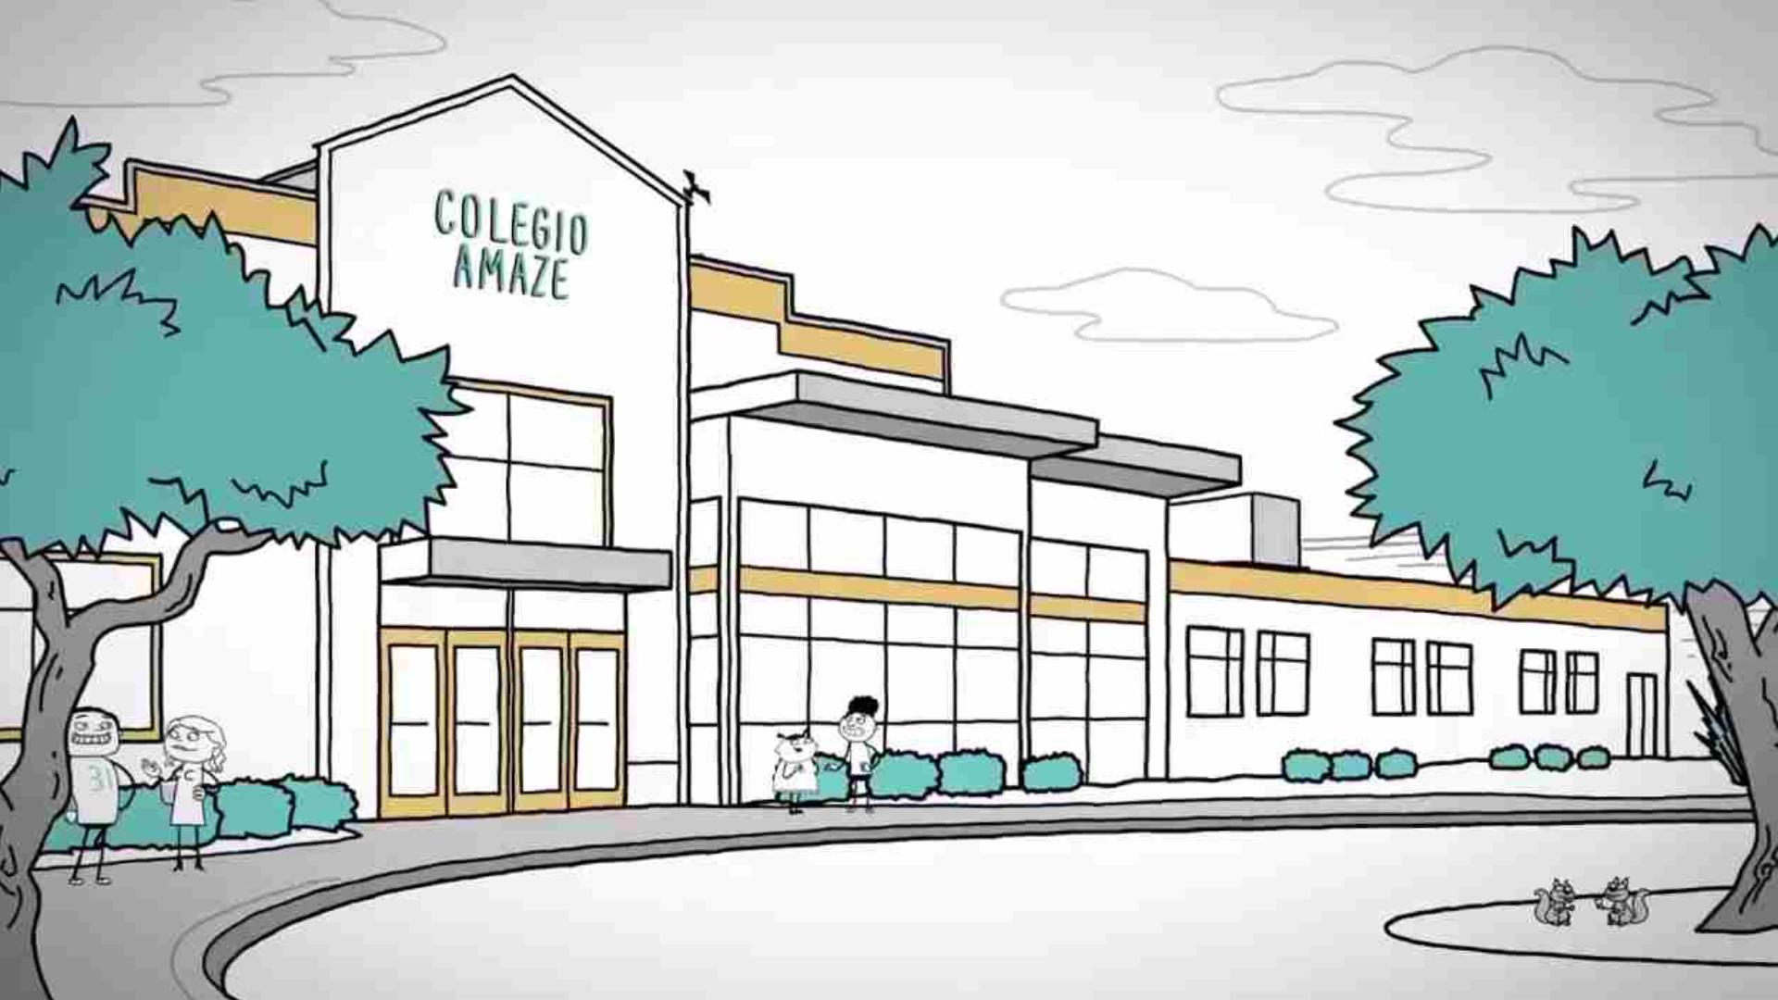

Slide 20
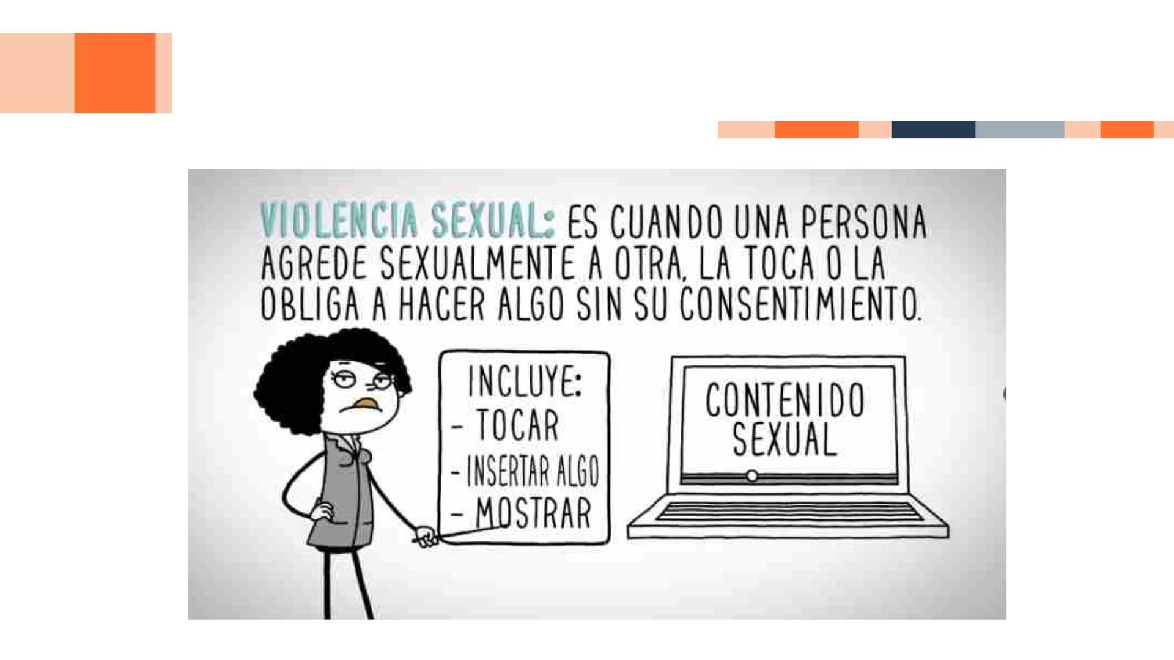
¿Qué son las violencias sexuales?

Slide 21


Slide 22
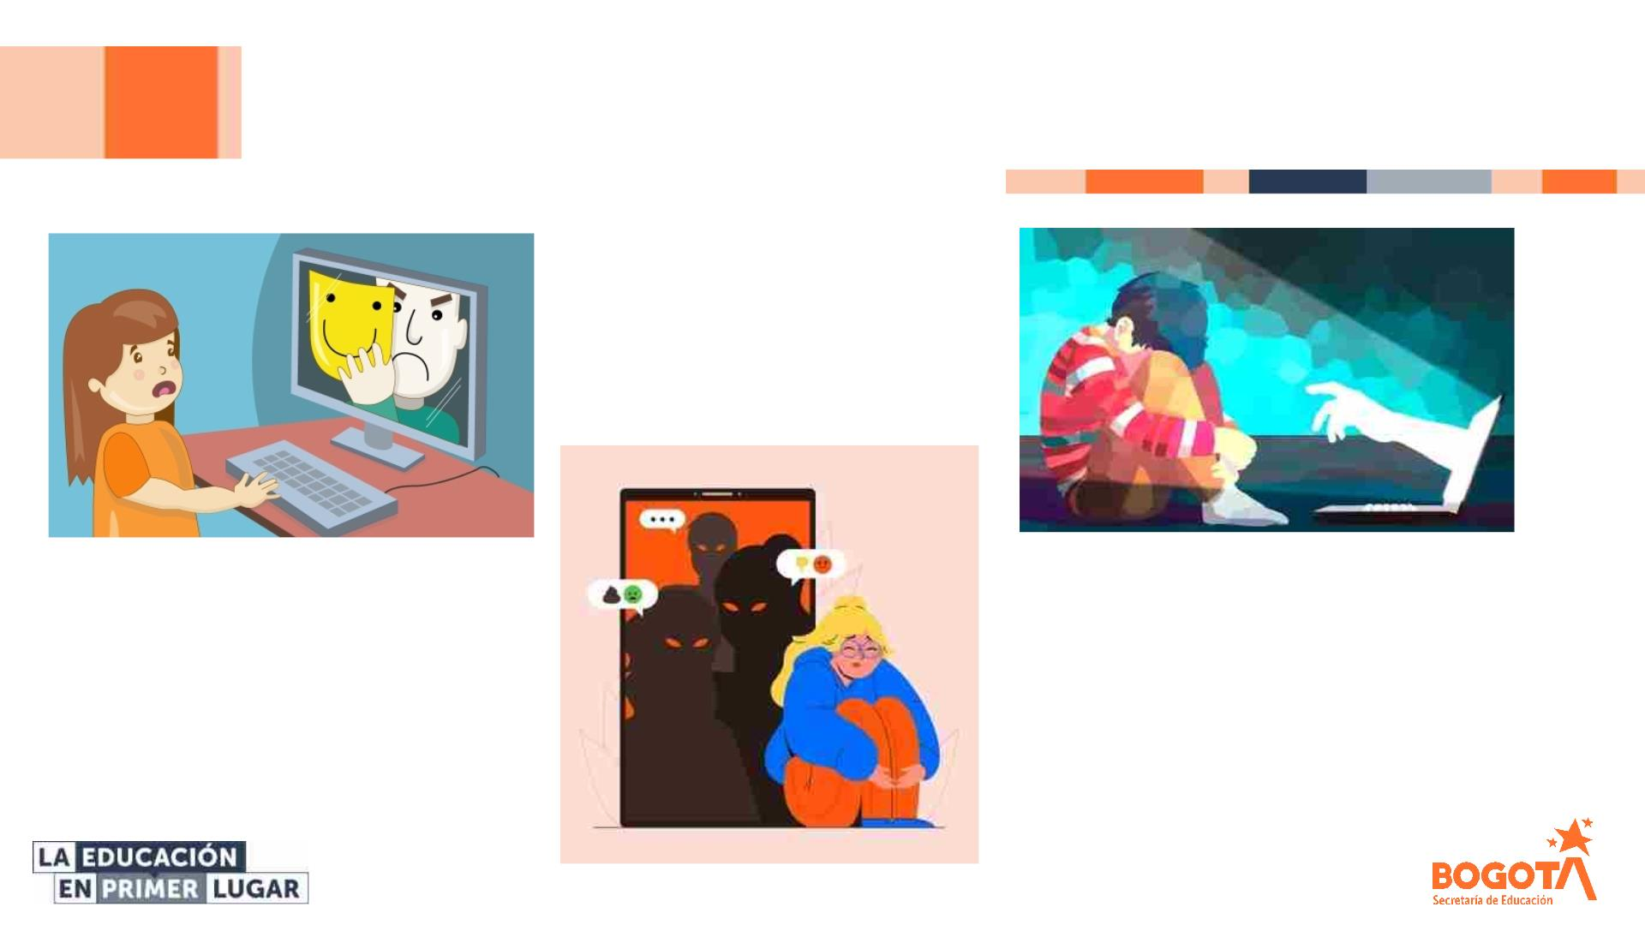
VIOLENCIA SEXUAL EN MEDIOS DIGITALES
GROOMING
SEXTORSIÓN
Fuente
CYBERACOSO

Slide 23
Tarjeta roja ante la violencia
Cuando mientras estoy en un videojuego
alguien hace comentarios sexuales en el
chat

Slide 24
Tarjeta roja ante la violencia
Cuando las personas a mi alrededor se
burlan de mi por no haber tenido
encuentros sexuales

Slide 25
Tarjeta roja ante la violencia
Cuando un niño abraza a otro,
preguntándole primero si quiere recibir un
abrazo y el otro dice que sí

Slide 26
Bandera roja ante la violencia
Cuando estoy en Instagram y un
profesor me manda constantemente
mensajes para que acepte salir con él

Slide 27
Tarjeta roja ante la violencia
Cuando voy por la calle y alguien me
hace comentarios sobre mi cuerpo

Slide 28
Tarjeta roja ante la violencia
Cuando estoy en Facebook y alguien
me pide una foto sin ropa, a mi me
parece bien y yo se la mando

Slide 29
Tarjeta roja ante la violencia
Cuando alguien de mi familia me
agarra la cintura constantemente y yo
siento incomodidad

Slide 30
Tarjeta roja ante la violencia
Cuando voy en el transporte público
y alguien toca sus genitales frente a mi

Slide 31
Tarjeta roja ante la violencia
Cuando alguien me ofrece un celular
por mandarle una foto en ropa interior

Slide 32

3
Mis límites

Slide 33


Slide 34
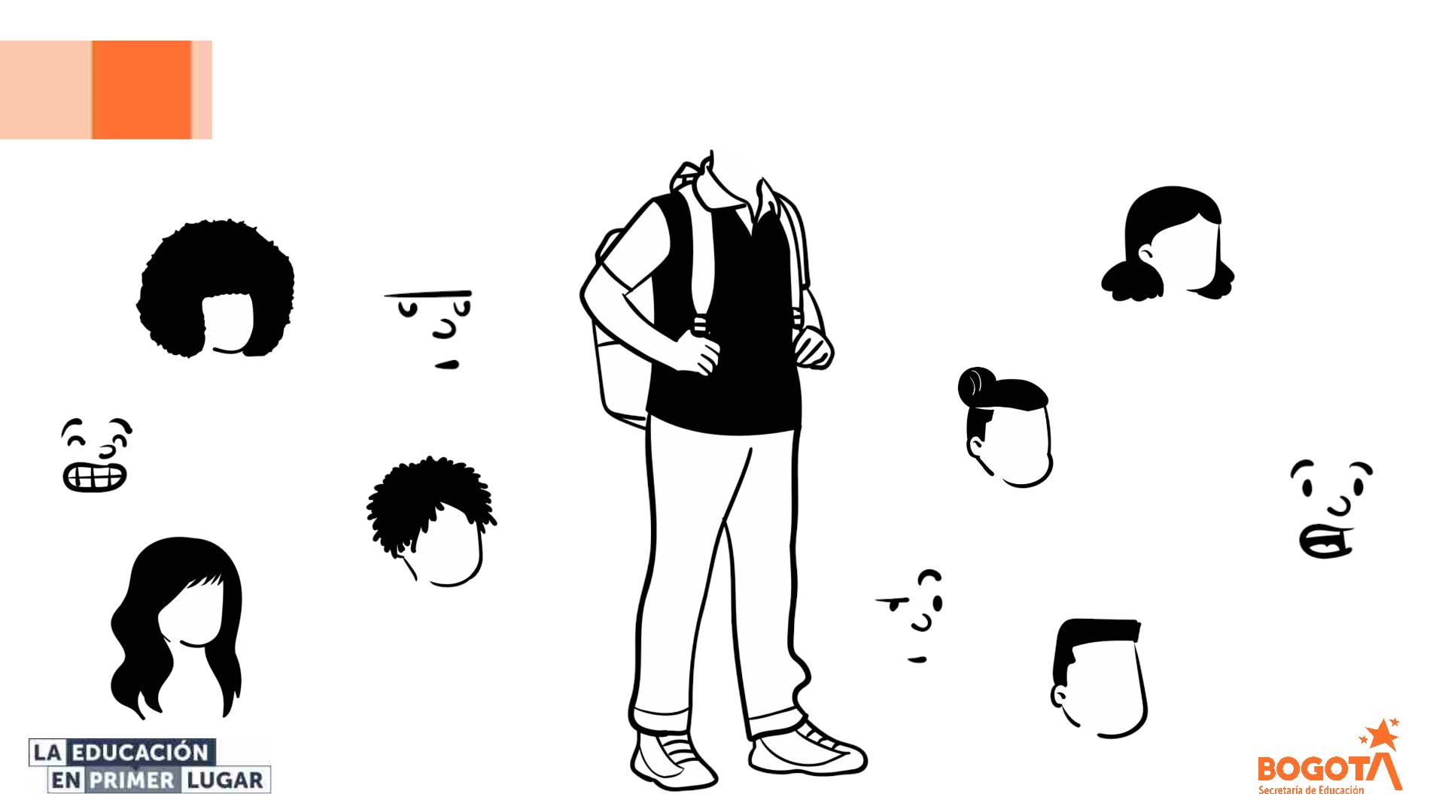
Nuestro cuerpo y sus límites
1
R M

Slide 35
• ¿Cómo se logra identificar que otra persona se
siente incomoda con nuestra cercanía?
• ¿Qué necesito para sentir la seguridad de
pedirle a la otra persona que pare?
• ¿Cómo puedo mostrar que algo no me gusta?

Slide 36

4
¿QUÉ PUEDO HACER SI
VIVO O ESTOY EN RIESGO
DE UNA VIOLENCIA
SEXUAL?

Slide 37


Slide 38

¿A quiénes puedo acudir?
Tienes varias opciones:
• Identifica 2 adultos de confianza a quienes les puedas contar lo que está
sucediendo y coméntaselos.
• Cuéntale al/la orientador/a_____ la situación, lo puedes hacer por escrito u
hablado, de la forma en la que se te facilite más
• Puedes llamar 141-ICBF, el 123 o 106 para salud mental
• De forma presencial puedes ir a cualquier centro de salud u hospital.

Slide 39

¿Qué puedo hacer para que el colegio sea un entorno seguro?
Fuente

Slide 40

5
CIERRE

Slide 41

GRACIAS

